Slide 1
Redes Neuronales Artificiales Entrenamiento por Retropropagación del Error-Backpropagation Dr. Pedro Ponce Cruz EGIA-MCI

Slide 2
Consultar Libro de Texto
Inteligencia Artificial con aplicaciones a la ingeniería

Slide 3
Redes multicapa
Las redes multicapa que se entrenan con el método de Backpropagation
requieren de encontrar el valor del error que se define como la diferencia del
valor deseado y el valor de salida. Es una topología de entrenamiento supervisado

Slide 4
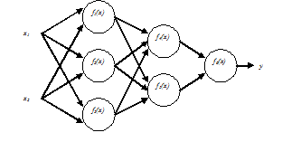
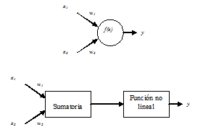
Si definimos la red multicapa, empleando 6 neuronas
Cada neurona se compone de
una función de activación

Slide 5
La función Sigmoidal es de las más empleadas dentro de las redes multicapa
La función sigmoidal se define como
Dentro de cada neurona se tiene el valor de x que se presenta en la función
Sigmoidal como la sumatoria de los pesos por las entradas

Slide 6
Función Sigmoidal y su derivada
Encontrando la derivada f’(x)

Slide 7
Las derivadas de las funciones empleadas en redes multicapas se puede resumir

Slide 8
Graficas de la función sigmoidal y su derivada

Slide 9
Evaluación de entradas en una red multicapa

Slide 10
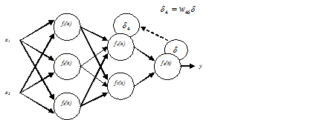
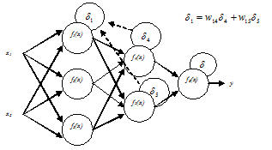
Representación grafica del método Backpropagation

Slide 11
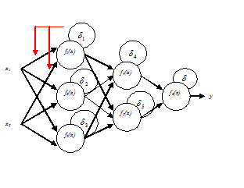
Representación grafica del método Backpropagation

Slide 12
Deducción de la regla de entrenamiento Backpropagation
Definiendo el gradiente del error con respecto a los pesos.

Slide 13
Deducción de la regla de entrenamiento Backpropagation
Donde

Slide 14
Backpropagation
si δ es la sensibilidad del error

Slide 15
Backpropagation
Para una función sigmoidal
Regla para la capa de salida , se tiene el valor deseado (d), en está capa

Slide 16
Capas intermedias

Slide 17
Capas intermedias

Slide 18
Regla general para todas las capas ocultas

Slide 19
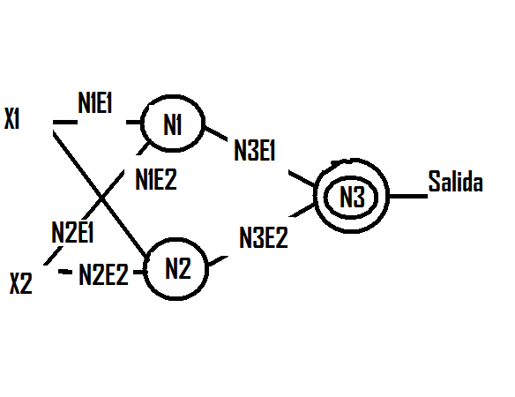
Ejemplo de Backpropagation

Slide 20
Algoritmo backpropagation
Pasos 1- Definir la estructura de la Red
Paso 2- Poner pesos de manera aleatoria en cada neurona
Paso 3- Calcular la salida de la Red
Paso 4- Calcular Coef. De Sensibilidad del error
Paso 5-Calcular nuevos pesos
Paso 6- Regresar al paso 3 si no se alcanzar la tolerancia o número de iteraciones , en otro caso detener algoritmo

